Slide 1
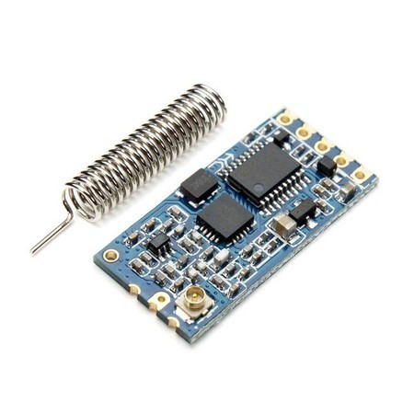
Arduino usando HC012
Trabalho de INF 350 - Prof.: Ricardo dos Santos Ferreira
Grupo:
Juliana Moreno - 75763
Michael Canesche - 68064
Vanessa Vasconcelos - 77427

Slide 2
Distância nos 4 modos de programação e a taxa de pacotes perdidos
FU1 - Modo moderado de economia de energia.
FU2 - Modo extremo de economia de energia
FU3 - Modo alto de gasto de energia (interessante para evitar interferência externas) (padrão de fábrica)
FU4 - Modo para usos de longos alcances (chegando a 1,8 km)

Slide 3
Dados obtidos
Modulo | Distância Teórica | Distância máxima | Pacotes perdidos | Total de Pacotes
FU1 | 100 | 70 | 136 | 205
FU2 | 100 | 120 | 4 | 71
FU3 (Padrão) | 600 | 420 | 37 | 201
FU4 | 1800 | 420* | 104 | 180
* Com o uso de apenas da antena própria vinda no HC012 não foi possível obter os valores próximos a distância teórica. Com o uso de uma antena externa seria possível obter os valores teóricos.

Slide 4
Biblioteca para comunicação entre o Arduino Remoto e o Arduino Local

Slide 5

Material Usado + códigos
https://github.com/canesche/INF350/tree/master/TrabalhoFinal

Slide 6

Obrigado!! Perguntas?

